Slide 1

Organisation et mission du réseau associatif fédéral
ADMJSP / Pôle pédagogie – 2022 – Version 4

Slide 2
F.N.S.P.F.
Histoire de la Fédération
La FNSPF aujourd’hui
Les commissions
Les amicales
Les unions départementales
Les unions régionales
Objectifs
A la fin de cette partie, vous serez capable de connaître la FNSPF, sa structure, son rôle et ses valeurs.
2

Slide 3

L’histoire de la Fédération
La Fédération nationale est née à la fin du XIXe siècle, à l’initiative de Charles-Auguste Michel, capitaine du corps des SP de Vailly dans l’Aisne.
Le 18 septembre 1881, celui-ci réunissait 93 officiers de SP venus de 18 départements afin de tracer les premiers contours d’une Fédération nationale de SP.
Leur décision reposait sur une réelle volonté de s’unir pour être plus forts et veiller au respect des droits et aux intérêts des SP.
3

Slide 4
L’histoire de la Fédération
La Fédération nationale des officiers et sous-officiers de SP de France et d’Algérie voit officiellement le jour le 17 septembre 1882 à Reims, lors du tout premier congrès national.
L’organisation évolue très rapidement pour devenir, le 21 juillet 1907, la Fédération Nationale des Sapeurs-Pompiers Français, avec déjà 85 000 adhérents.
Ce n’est qu’en 1997 que la Fédération devient la Fédération Nationale des Sapeurs-Pompiers de France (FNSPF).
4

Slide 5
La Fédération aujourd’hui
La FNSPF est au cœur d’un formidable réseau de :
        7 000 amicales,
        97 unions départementales,
        1 union départementale et métropolitaine
        13 unions régionales.
Clef de voûte du réseau associatif des amicales et des unions, la Fédération nationale des sapeurs-pompiers de France (FNSPF) est la seule association rassemblant la quasi-totalité des sapeurs-pompiers civils, sans distinction de catégories ou de grades.
5

Slide 6
La Fédération aujourd’hui
Elle regroupe sapeurs-pompiers en activité, jeunes sapeurs-pompiers, anciens sapeurs-pompiers, personnels des services départementaux d’incendie et de secours (PATS) et des unions ainsi que des sapeurs-pompiers d’entreprise.
Les adhésions sont individuelles, mais en grande partie regroupées par les amicales et les unions départementale des sapeurs-pompiers qui sont le relais de la Fédération.
6

Slide 7
La Fédération aujourd’hui
La FNSPF est une association de loi 1901. Elle est dotée d’un conseil d’administration et d’un comité exécutif dont les membres, issus de ses adhérents, sont désignés par 422 «grands électeurs » représentant les unions, au terme d’un processus électoral démocratique.
Elles est également composée de commissions catégorielles ou thématiques et de groupes de travail, rassemblant des SP issus des unions régionales.
Une équipe de permanents et de nombreux SP bénévoles viennent compléter ces différentes instances.
7

Slide 8
La Fédération aujourd’hui
8
Tous œuvrent ensemble pour faire progresser la sécurité civile et la cause des SP.
La FNSPF est ainsi le chef d’orchestre d’un réseau associatif unique et dynamique, qui travaille au quotidien pour plus de solidarité, de reconnaissance, d’ouverture et de convivialité pour les SP.

Slide 9
Sa force
9
Une structure nationale = 1 président.
9 membres du comité exécutif.
49 administrateurs.
350 membres de commissions fédérales. 17 salariés.
Un réseau = 422 grands électeurs
Les Unions régionales.
Les Unions départementales.
Les Amicales / cercles.
Les adhérents = plus de 281 000.

Slide 10
Rôles et valeurs
13
Unions Régionales
97
Unions Départementales
7 000
Amicales

Slide 11

Rôles et valeurs

Slide 12
Les 21 commissions
12
Les commissions catégorielles
Les commissions spécialisées et d'expertise
Les commissions fonctionnelles

Slide 13
Les commissions catégorielles
Anciens sapeurs-pompiers,
Directeurs des services départementaux d’incendie et de secours (DDSIS),
Hommes du rang et sous-officiers SPP,
Hommes du rang et sous-officiers SPV,
Jeunes sapeurs-pompiers,
Officiers sapeurs-pompiers professionnels,
Officiers sapeurs-pompiers volontaires,
Personnels administratifs, techniques et spécialisés (PATS),
Services de santé et de secours médical (SSSM).
13

Slide 14
Com. spécialisées et d'expertise
14
Action sociale,
Enseignement du secourisme et sa pédagogie,
Histoire, musées et musiques,
Prévention,
Risques naturels et technologiques (dont sous-groupe sur la doctrine NRBCe),
Risques nautiques, aquatiques et subaquatiques,
Secours en montagne et interventions en milieux périlleux,
Sport et techniques sportives,
Technique,
Systèmes d'information et de communication (SIC),
Prévention et éducation du citoyen face aux risques.

Slide 15
Les commissions fonctionnelles
15
Les 2 commissions fonctionnelles permettent le fonctionnement statutaire des instances.
Commission des finances ;
Commission des affaires politiques et statutaires et de l’engagement opérationnel (CAPSEO). Elle traite des sujets transverses aux autres commissions et groupes de travail et assure la coordination et la synthèse des réflexions afin de proposer aux instances un projet de position.

Slide 16
Rôles et valeurs
L’activité SP lie de façon indéfectible, opérationnel et associatif.
Sources d’échanges et de partage, la vie associative resserre chaque jour d’avantage les liens qui unissent les SP à travers des activités sportives, la solidarité ou encore la défense des intérêts des SP.
Cela se passe au niveau local avec les amicales jusqu’au niveau national de la Fédération en passant par les unions départementales et régionales.
C’est la force de notre réseau.
16

Slide 17



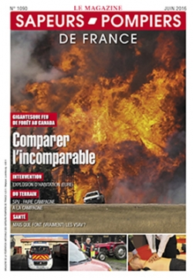

Rôles et valeurs
M.N.S.P.F.
17

Slide 18
Les amicales - cercles
Les amicales, au cœur de la vie des casernes
Associations loi 1901;
Nombreuses activités: bal populaire, Téléthon, repas familiaux, etc. ;
1er maillon du réseau associatif sapeur-pompier ;
Rôle social, de cohésion et d’entraide ;
Possibilité de contacter l’union départementale afin de mobiliser au besoin les SP du département, de la région ou même de la FNSPF, de l’ODP ou de la MNSPF.
Une caserne = une association loi 1901 (amicale,cercle, etc.)

Slide 19
Les sections de JSP
Chaque section de JSP est regroupée au niveau départemental.
→ Le département est représenté par un délégué au sein de l’union régionale : elle-même représenté par un délégué à la FNSPF.
Les animateurs sont des SP volontaires ou professionnels, ainsi que toute autre personne reconnue comme spécialiste dans son domaine pompier.

Slide 20
Les sections de JSP
Le but des sections JSP est de :
Regrouper des jeunes pour promouvoir leur sens civique et leur esprit de dévouement,
Leur assurer une formation civique et théorique enrichissante sur le plan personnel,
Les préparer par des cours théoriques, des démonstrations pratiques et sportives, à la fonction de SP,

Slide 21
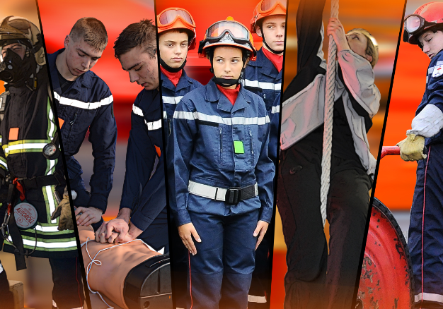
Les sections de JSP
Le but des sections JSP est de :
Faciliter le recrutement ultérieur de SPV,
Leur permettre d’obtenir le brevet national de JSP, qui dispense de tout ou partie de la formation initiale des emplois et des activités de tronc commun pour accéder plus rapidement à l’activité opérationnel, en qualité de SPV.
21

Slide 22
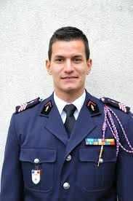
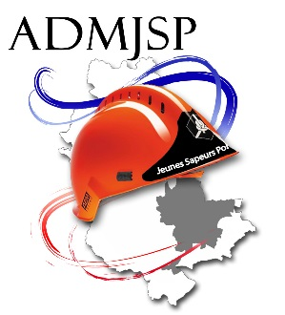
Les sections de JSP
Particularité de notre département : les sections sont regroupées au sein de l’association des jeunes sapeurs-pompiers du département du Rhône et de la métropole de Lyon : l’ADMJSP.
Le Président de l’ADMJSP, le sergent/chef Mickaël PACCAUD, représente les sections du département du Rhône et de la métropole de
Lyon :
Son rôle est de fédérer et encadrer les sections,
Il représente l’association au sein des unions
départementale et régionale.
22

Slide 23
Les sections de JSP
Quelques chiffres en 2019 :
En France
1 584 sections
30 100 JSP
ADMJSP
20 400 garçons
9 700 filles
42 sections
1 200 JSP

Slide 24
Les unions
Les unions, véritables piliers du réseau associatif :
Pilier du réseau associatif
unions départementales
unions régionales
Les unions coordonnent et garantissent le bon fonctionnement des sections de JSP animés par l’encadrement.
Elles sont également habilitées, via le FNSPF, à la formation au secourisme du grand public.

Slide 25

Les unions départementales
Regroupent les SP du département, les JSP et les PATS ;
Adhèrent à la FNSPF et regroupent des adhésions individuelles ;
Sont le relais entre la structure administrative départementale et le SP ;
Organisent le congrès départemental, des formations grands public, diverses actions sociales, etc.;
Nomment ou élisent un délégué pour chacune des commissions catégorielles ou spécialisées.

Slide 26
Les unions départementales
Le rôle des unions :
Exerce un rôle dans le domaine social (situations difficiles) ;
Participe à des compétitions sportives, congrès, loisirs, etc. ;
Assure la représentation des SP et la défense de leurs intérêts ;
Favorise les échanges entre SP ;
Echange de bonnes pratiques avec les autres départements ;
Forme sur tous les aspects de la gestion associative ;
Etc.

Slide 27

Les unions régionales
Sont au nombre de 13 ;
Sont le maillon intermédiaire entre les unions départementales et la FNSPF ;
Ont des missions similaires/complémentaires à celles des unions départementales ;
Nomment ou élisent un délégué régional pour chacune des commissions catégorielles ;
Sont réparties en régions fédérales pouvant réunir
plusieurs régions administratives.
Logo de notre union régionale à laquelle nous sommes rattachées

Slide 28
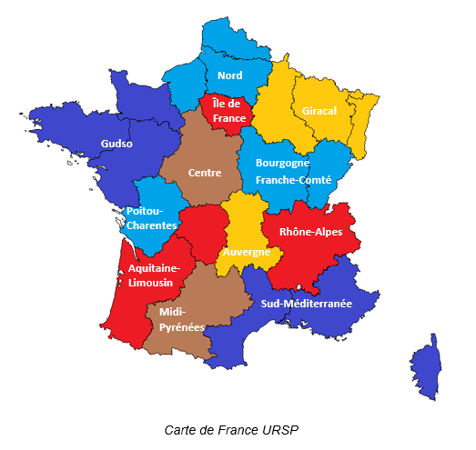
Les unions régionales

Slide 29
Conclusion
Histoire de la Fédération
La FNSPF aujourd’hui
Les commissions
Les amicales
Les unions départementales
Les unions régionales
Année : 2022
Contact : pour toute remarque concernant ce document, merci d’envoyer un mail sur l’adresse suivante :
gfor_jsp@sdmis.fr
29

